Slide 1
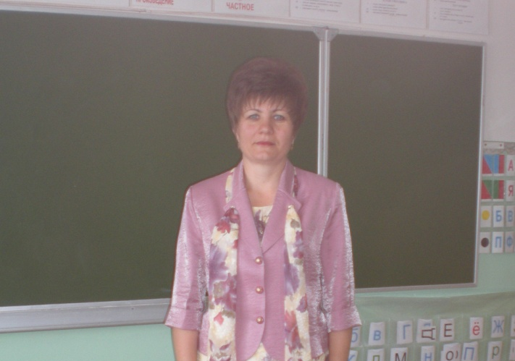
Мастер – класс учителя высшей категории
МОУ СОШ №2 г. Пугачёва Саратовской области
Лаврушиной Л.В.

Slide 2
СЕКРЕТ СЧАСТЬЯ
Технология продуктивного чтения

Slide 3
Литературное чтение.
Джанни Родари
,,Солнце и туча”

Slide 4
СЕКРЕТ СЧАСТЬЯ
    Джанни Родари.
    Сказка
«Солнце и туча»

Slide 5

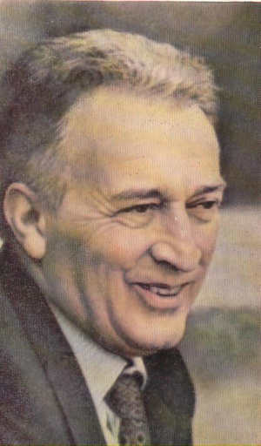




ДЖАННИ РОДАРИ
1920-1980

Slide 6
?
-читай и веди «диалог с автором»
В
-задай вопрос автору
- ответь на него сам или выскажи предположения
О
П
- проверь себя

Slide 7

Солнце
раздаривало свои лучи
каждая ягодка радовалась ему
Туча
рассыпалась градом
удивилось
путешествовало весело и горделиво
злилась и ворчала
весело бултыхнулось в море
хмурилась

Slide 8





Счастлив тот,
кто умеет дарить радость другим.

